Slide 1
Au Beach Palace on peut:
jouer au golf miniature, jouer au beach-volley, jouer au billard, jouer au tennis de table.
Datum

Slide 2
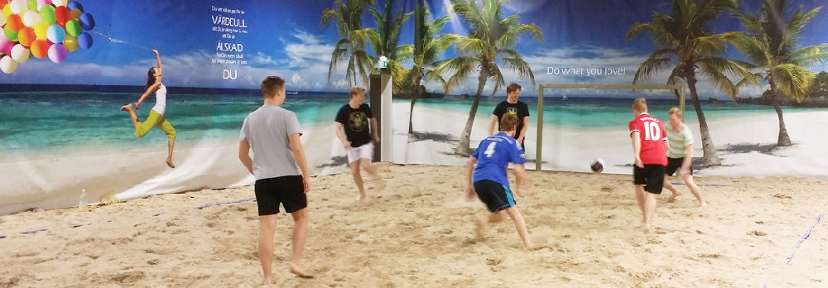
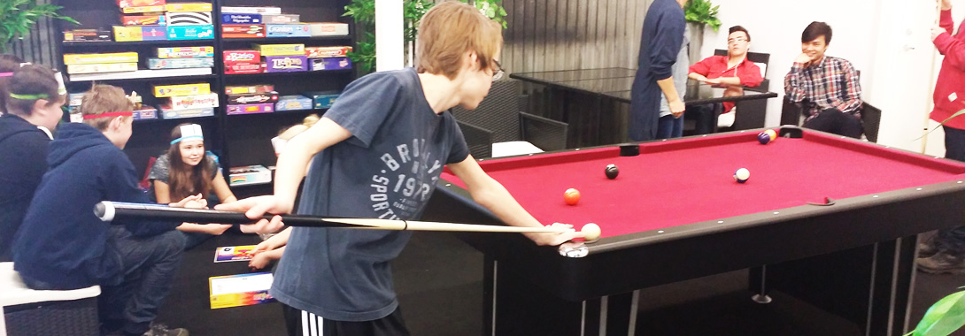

Slide 3
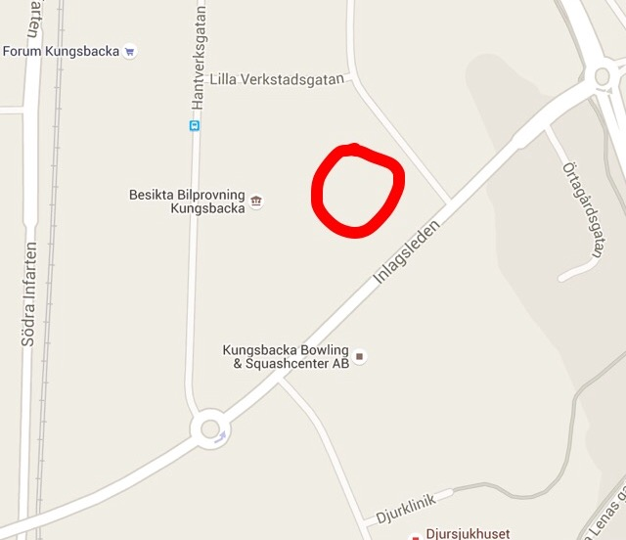
Ceci est volleyball Palace. Il est à Kungsbacka

Slide 4
–Linus Engström

